Slide 1

ИТАЛИЈА

Slide 2
Површина: 302 000 km²
Број становника: 60 000 000
Главни град: Рим
Једна од најстаријих држава на свету
Захвата највећи део Апенинског полуострва и два велика острва у Средоземном мору: Сицилија и Сардинија
Рељеф: планински, Апенини се протежу дуж целог полуострва, на северу је Падска низија
На граници литосферних плоча, па су вулкани и земљотреси честа појава
Највећи вулкан – Етна, а издвајају се и Везув, Вулкано и Страмболи

Slide 3
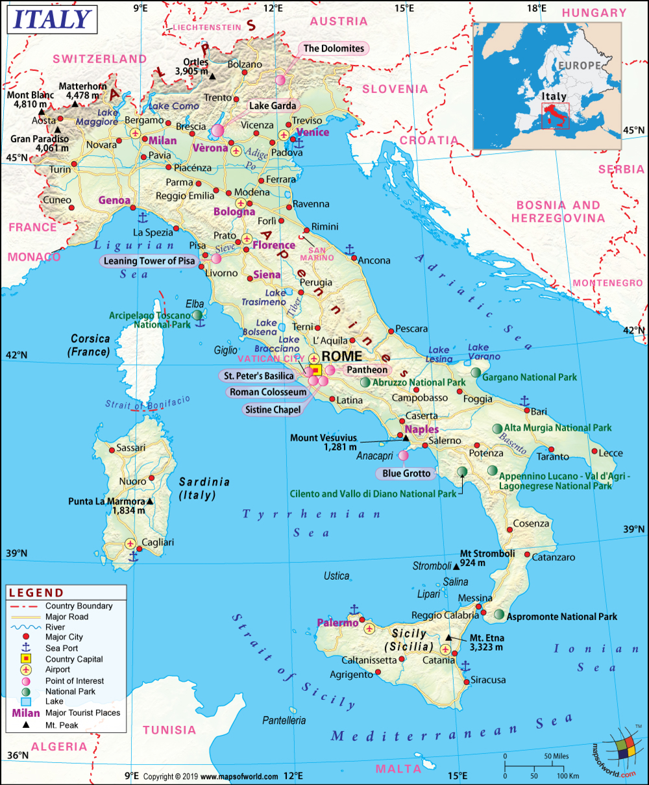

Slide 4
Клима: углавном средоземна
Хидрографске одлике: реке По и Тибар, алпска језера – Комо и Мађоре
Заузима централни део Средоземља
Излази на пет мора: Лигурско, Јонско, Тиренско, Средоземно и Јадранско
У складу са тим и подела на 5 приморских туристичких регија са специфичним обележјима

Slide 5
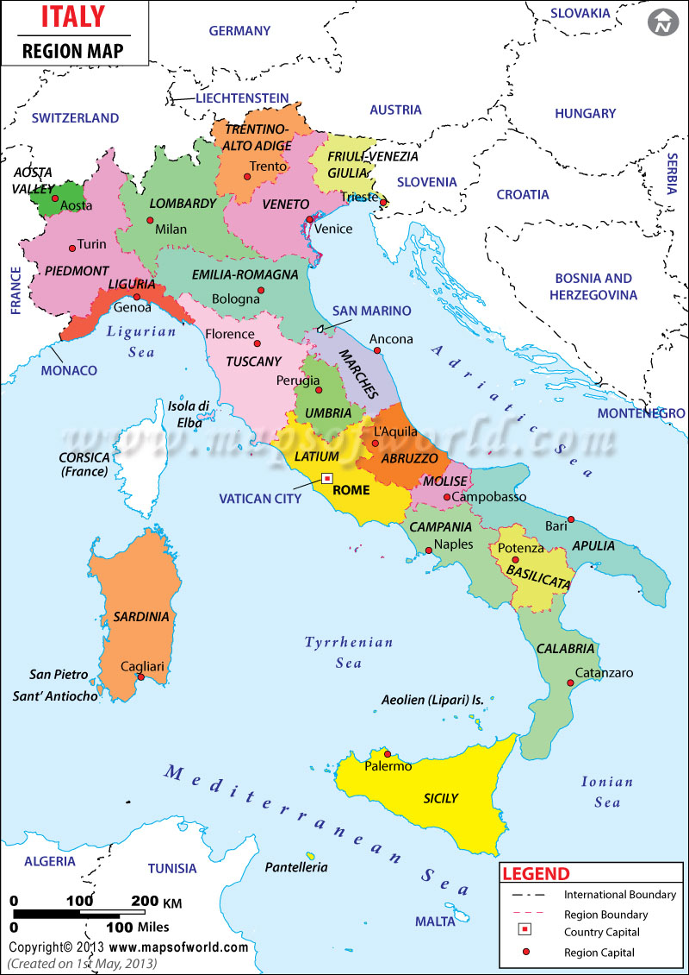

Slide 6
Лигурско приморје
Простире се око Ђеновског залива
Чине га: Ривијера де Поненте и Ривијера де Леванте
Ове две ривијере раздваја највећи град области: Ђенова
Лигурски Алпи и Лигурски Апенини штите од хладних важдушних маса
Туристичка сезона – 7 месеци
Плаже и шеталишта уређена као на Азурној обали
Највећи туристички центри: Сан Ремо, Портофино, Империја, Чинкве Тере и Савона
Обала цвећа (Riviera dei Fiori) – бујна суптропска вегетација

Slide 7
Тиренско приморје
Приморски појас уз Тиренско море и делови унутрашњости полуострва
Обухвата провинције: Тоскана, Умбрија, Лацио и Кампанија
Претежно брежуљкаст, у доњем току река Арно и Тибар изразито равничарски
Велика туристичка атрактивност: вулканске купе, језера у кратерима угашених вулкана и термоминерални извори
Обале ниске, често замочварене
Главне карактеристике: богатство културно-историјским споменицима из доба ренесансе, пријатни пејзажи Тоскане
Вулкан Везув
Остаци Помпеје и Херкуланеума које је Везув уништио 79. г.п.н.е.
Главни град: Рим
Други велики градови: Фиренца, Напуљ, летовалишта: Терачина, Остија, Соренто, Салерно, Анцио, Амалфи, Паола и Катанцаро и острво Капри – једна од најпопуларнијих монденских дестинација на Медитерану

Slide 8
Средоземно приморје
Јужна Италија: суптропска клима, топло море, бројне плаже
Лета на Сицилији су врела и јако сува, због топлих ваздушних струја из Сахаре – преко 45 степени
Богатство културно-историјског наслеђа: споменици, археолошки локалитети из античких времена – Долина храмова, Селинунт, Хераклеја Миноја
Најмања приморска регија – обухвата само јужни и западни део Сицилије и северну, јужну и западну обалу Сардиније
Најпознатије туристичке дестинације су: Агриђенто, Марсала на Сицилији и Сасари на Сардинији

Slide 9
Јонско приморје
Аутострада Сунца – повезано са северним и централним деловима Италије
Обухвата провинције: Пуља (Потпетица Италије) и Калабрија, као и источна обала Сицилије
На копненом делу туризам у развоју, на Сицилији већ афирмисане дестинације
У централном делу Пуље – трули, старе куће са конусним крововима, обојене у бело, док су на обалама залива Таранто изграђена малобројна летовалишта: Таранто, Соверато, Галиопи, Бриндизи
На Сицилији популарнија места: Таормина – град из доба старе Грчке, Катанија, Сиракуза, Ђардини-Наксос и Летојани
Сицилијанска села Форца д’Агро и Савока – сниман филм Кум, па су посебно привлачна
Посебну атрактивност овој регији даје вулкан Етна

Slide 10
Сицилија
Највеће острво у Средоземном мору, административни регион Италије
Обухвата и више мањих архипелага, најпознатији Еолска вулканска острва у Тиренском мору
Сицилија излази на 3 мора: Средоземно, Тиренско и Јонско море
Од Калабрије је дели Месински мореуз (широк између 3 и 16 km)
Највиши врх Сицилије – највећи активни вулкан у Европи Етна (3 323m)
Културу Сицилије обележили бројни освајачи: Грци, Феничани, Римљани, Вандали, Византијци, Арабљани, Нормани, Хабзбурзи и Бурбони
Аристотел рођен у Сиракузина Сицилији
Сицилијански барок – намењен сицилијанској аристрократији – раширен и видљив на целој територији острва
Палермо – највећи град на острву: зграда опере највећа у Италији и трећа у Европи
Природна богатства, медитеранска клима,историјско, културно и уметничко наслеђе у комбинацији са кухињом

Slide 11
Сардинија
Друго острво у Средоземном мору по величини
Скоро једнако удаљена од Сицилије и Апенинског полуострва
Најближе окружење су територије Француске (острво Корзика), Шпаније (Балеарска острва) и Туниса
Главно град: Каљари
Има посебан статус аутономије - независност у административном управљању и доношењу закона
Острво је територијално и административно подељено на 8 провинција
Говори се посебан језик – утицај каталонског, шпанског и неких древних језика као што су етрурски или феничански, ту су и бројни дијалекти и наречја у зависности од региона
Просечан животни век – преко 80 година
Сразмерно има највећи број стогодишњака на планети - 22 на 100 000 становника
Предивно природно окружење, атрактивне лаже и море, средоземна клима са преко 300 сунчаних дана у години – допринели атрактивности острва и брзој урбанизацији приобалних делова
Порто Черво на североистоку је светски познат ризорт, омиљен међу милионерима, филмским звездама и славним личностима
Три национална парка и велике заштићене природне зоне покривају четвртину територије Сардиније

Slide 12
Венеција
Број становника: 309 422
Налази се на северној обали Јадранског мора
Има много малих острва – 117
Град пресеца 150 канала преко којих су изграђени мостови
Соабраћај обављају бродови, чамци, гондоле
Највећи канал: Канал Гранде, пролази средином града, на њему је Понте Риалто мост који представља најважнију спојницу два влика града
У центру града је Марков трг са црквом Св. Марка и са Дуждевом палатом
Мостом од 3600 метара спојена са копном, два велика предграђа Местре и Маргера
Позната је по филмском фестивалу, производњи стакла, чипке, предмета од злата, сребра и коже

Slide 13
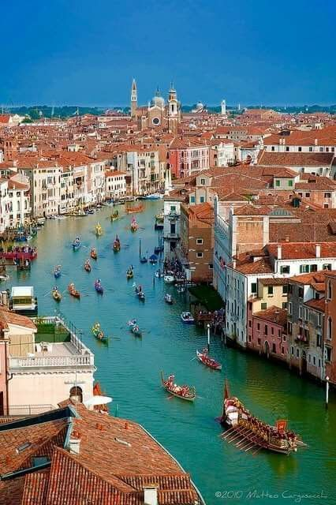
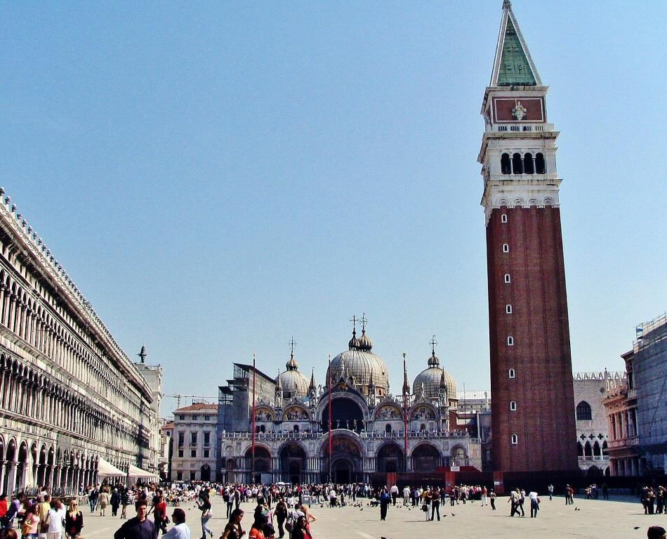
Канал Гранде
Марков трг

Slide 14
Милано
Број становника: 1 369 231
Главни град покрајине Ломбардије
Смештен у Падској низији, лако комуницира са Средоземљем, а преко алпских превоја са Средњом и Западном Европом
Јак индустријски центар, велики туристички центар
Културно-историјске знаменитости: оперска кућа Скала, базилика Сант Амбродо, катедрале (Оспедале, Мадоре, Кастело, Сфорцеско), велики број музеја, библиотека, галерија
Светски центар моде

Slide 15
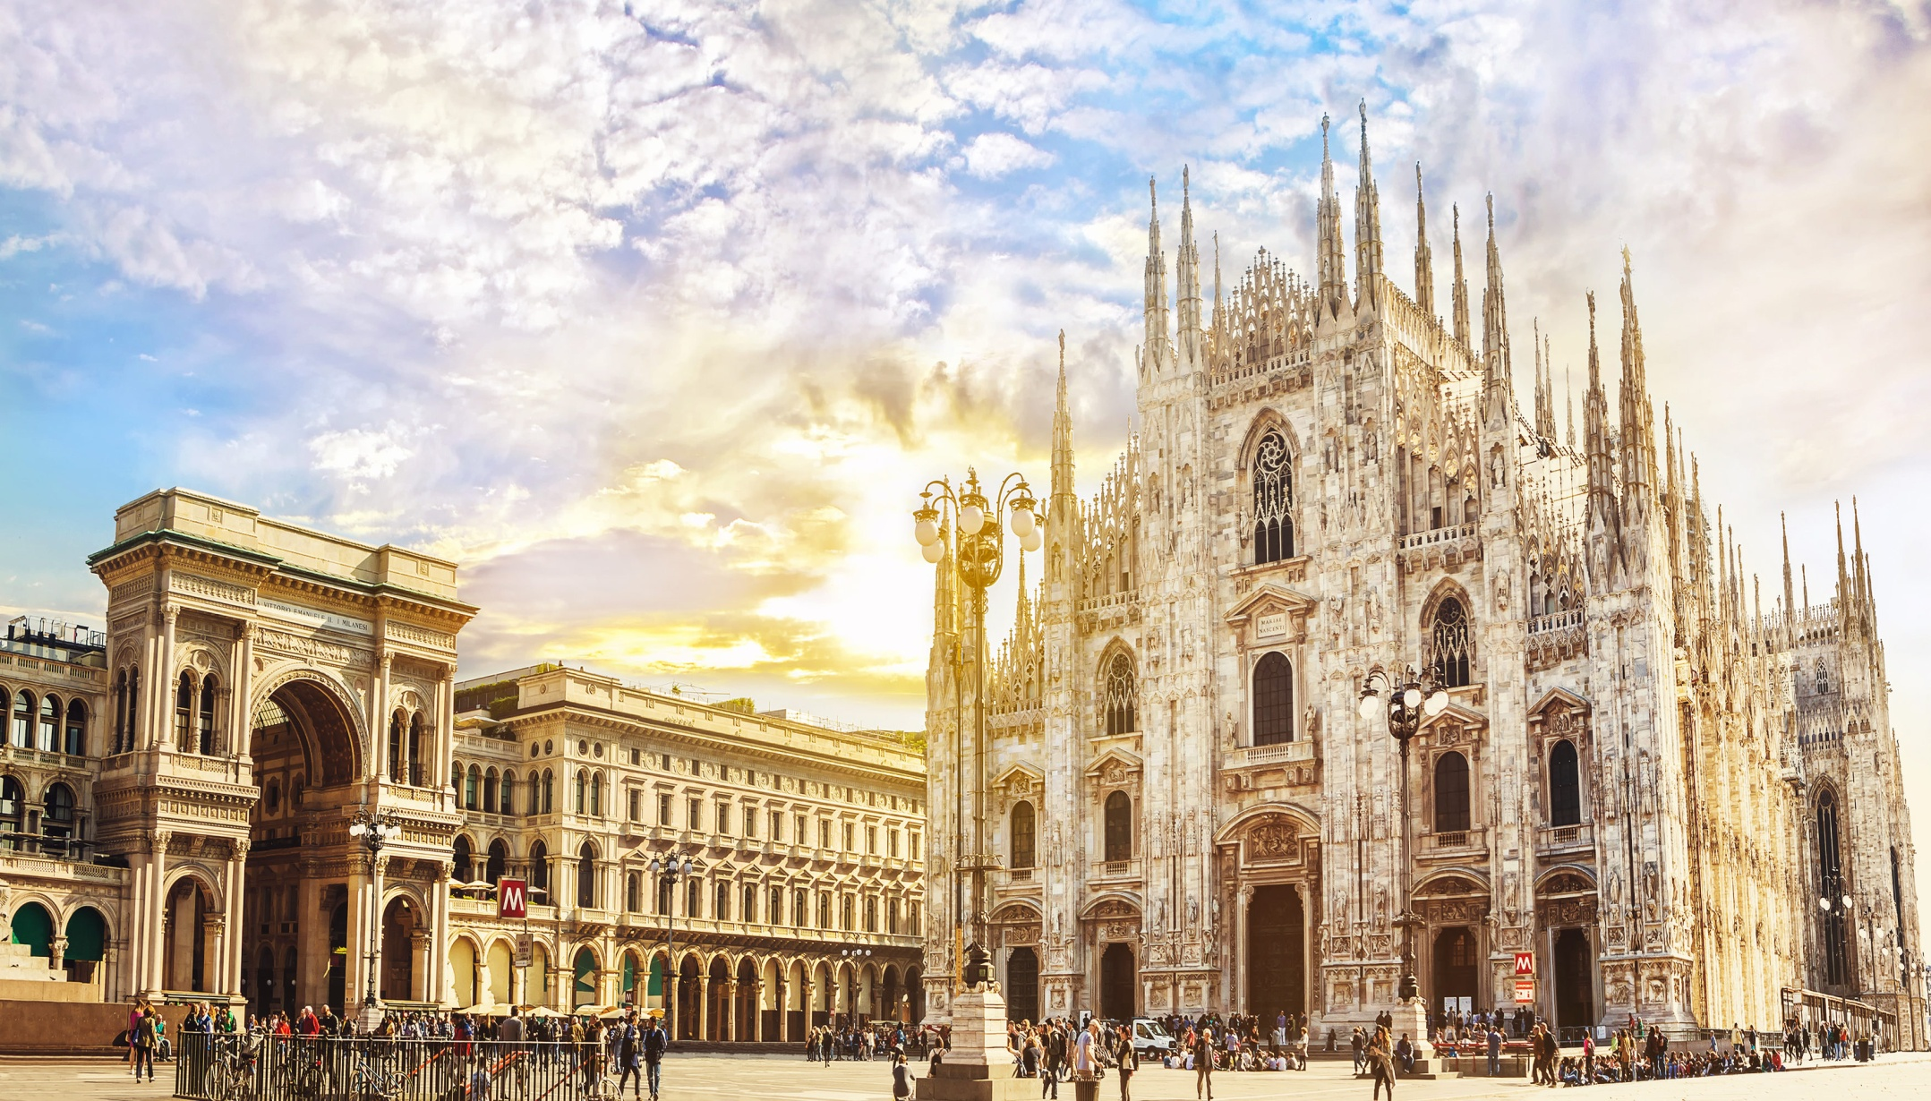

Slide 16
Фиренца
Број становника: 403 294
Покрајина Тоскана, на обалама реке Арно
Један од најлепших градова на свету
Универзитет основан 1321. године, много високих школа, института, уметничких академија, ботанички врт, астрономска опсерваторија, неколико библиотека са грчким и римским класицима, Државни архив
Галерије Уфици и Пити са делима Рафаела, Микеланђела, Тицијана
Археолошки музеј, Микеланђелов музеј
Мост Понте Векио из 13. века
Цркве и катедрале из готичког периода
Чвориште железничких пруга и аутопутева

Slide 17
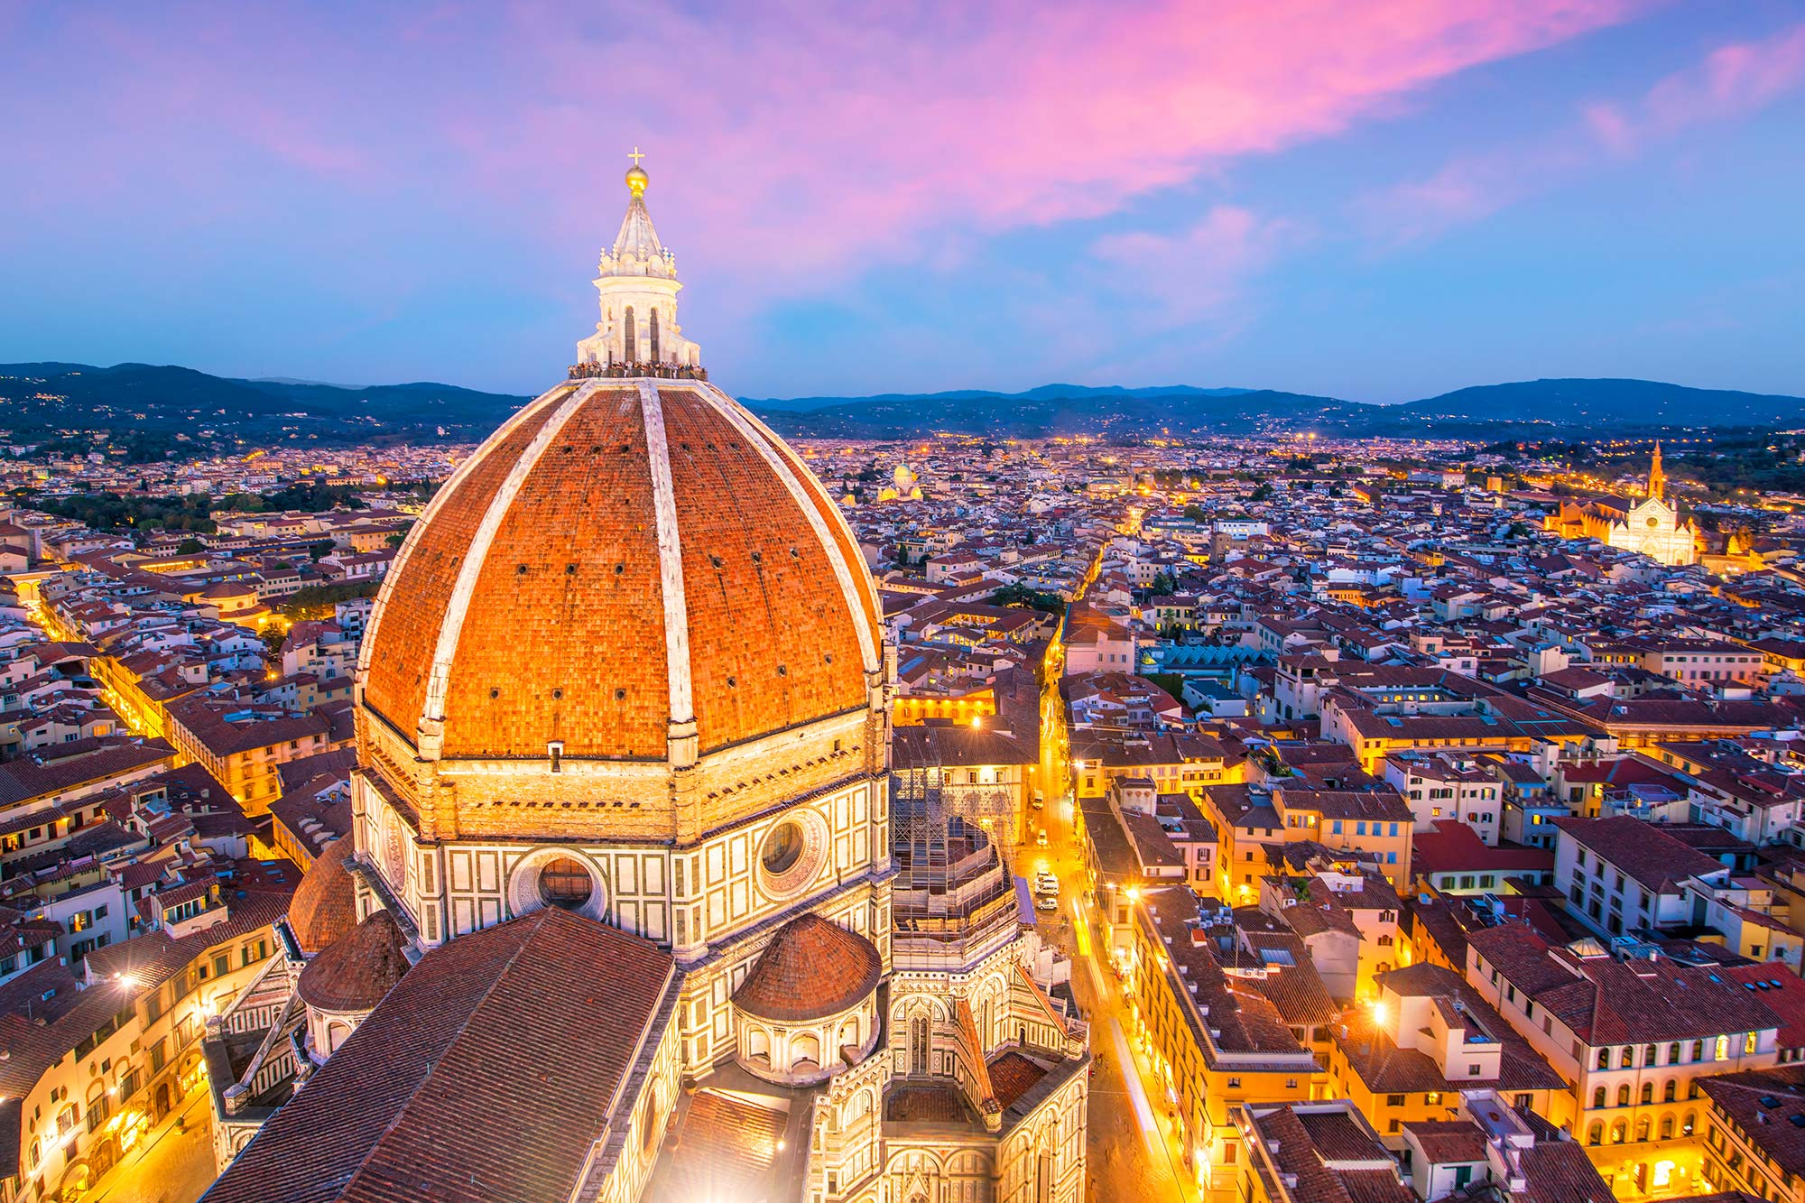
ФИРЕНЦА

Slide 18
Рим
Број становника: 2 775 250
Покрајина Лацио, основан на реци Тибар пре 27 векова
Антички Рим – остаци монументалних грађевина, римских храмова, славолука, стубова, амфитеатар Колосеум
Папски Рим – црква Св. Петра, Ватиканска палата, музеј, библиотека, Сикстинска капела
Јак туристички и индустријски центар
Велика раскрсница ваздушних и копнених путева
Културна и политичка метропола

Slide 19
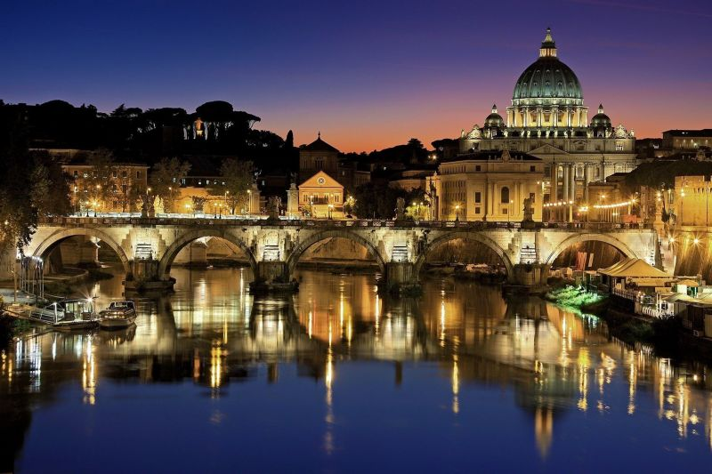
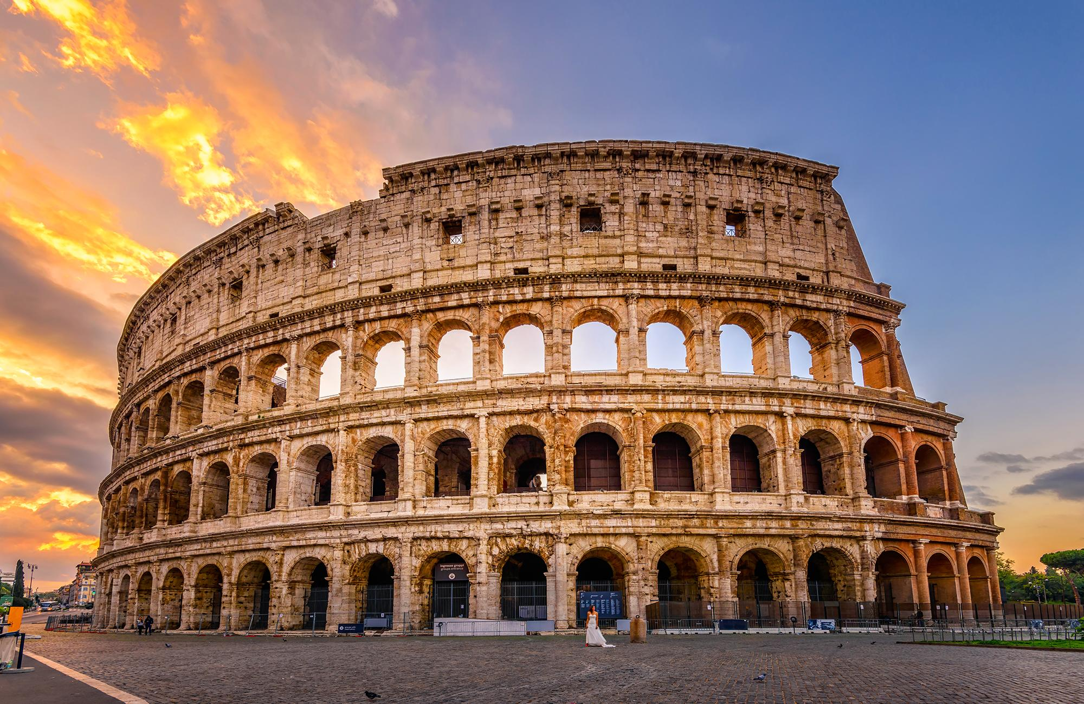
РИМ

Slide 20
Напуљ
Број становника: 1 067 365
Покрајина Кампања, у Напуљском заливу на обали Тиренског мора
Блага клима, природне лепоте (Везув, Капри, Напуљски залив), бројни културно-историјски споменици
Знаменитости: Кастел нуово, Палацо Реале, Кастел де ово, бројне цркве, катедрале, археолошки остаци из римског доба
Напуљски универзитет основан 1224. године, бројни институти, зоолошка станица са познатим акваријумом, Национална библиотека (1734. године), Национални музеј
Развијен индустријски центар
Модерно оперемљена напуљска лука

Slide 21
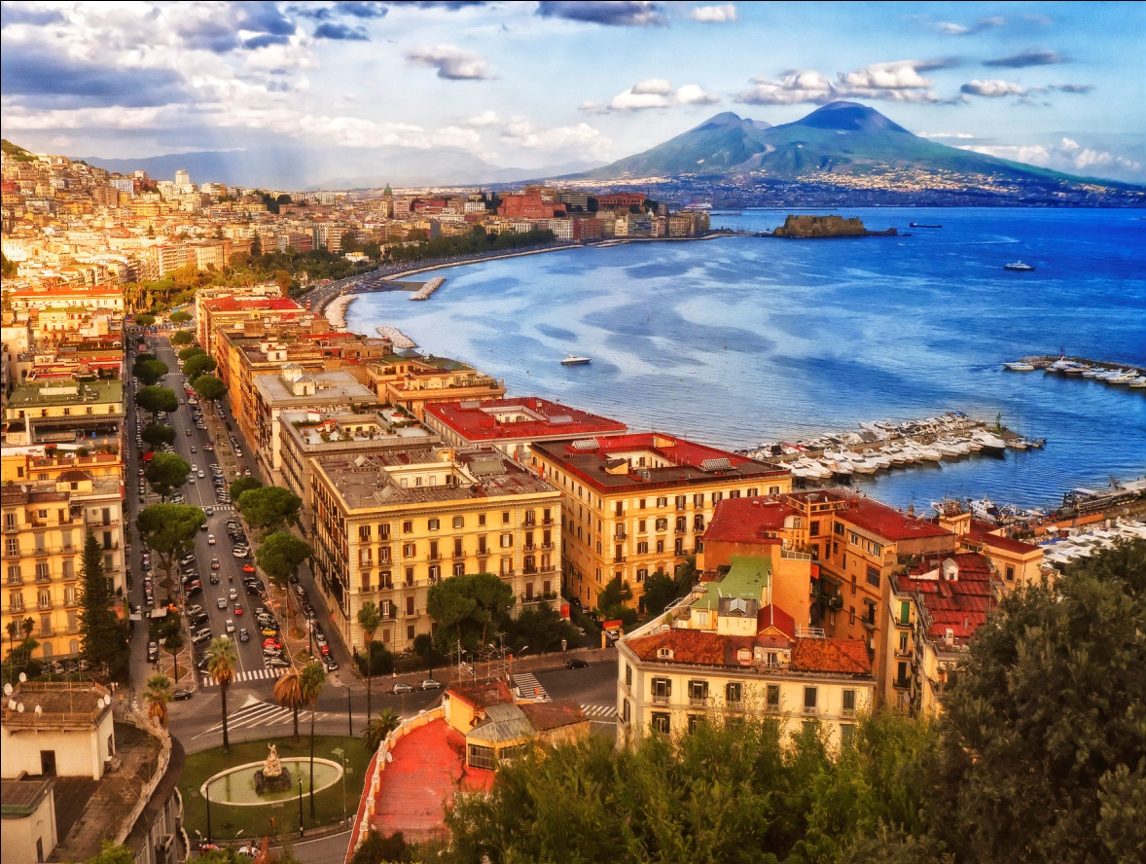
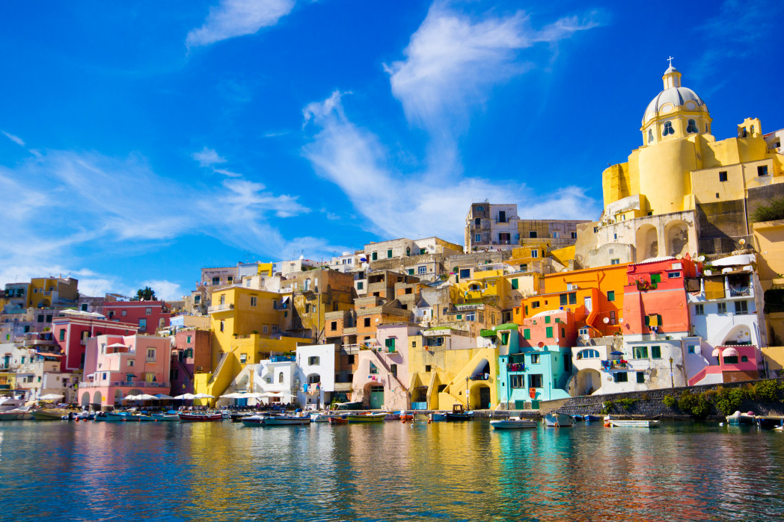
Напуљ

Slide 22
ОВА ПРЕЗЕНТАЦИЈА ЈЕ НЕКОМЕРЦИЈАЛНА!
Слајдови могу да садрже материјале, фотографије и слике преузете са Интернета који су заштићени Законом о ауторским и сродним правима.
Ова презентација се може користити само у циљу информисања и образовања ученика у току наставе на даљину, односно за потребе остваривања наставе у школама и у друге сврхе се не сме користити.
Члан 44. – Дозвољено је да без дозволе аутора и без плаћања ауторске накнаде за некомерцијалне сврхе наставе (1) јавно извођење или представљање објављених дела у облику непосредног поучавања на настави. ЗАКОН О АУТОРСКИМ И СРОДНИМ ПРАВИМА („Службени гласник РС“, бр. 104/2009 и 99/2011)

